Slide 1
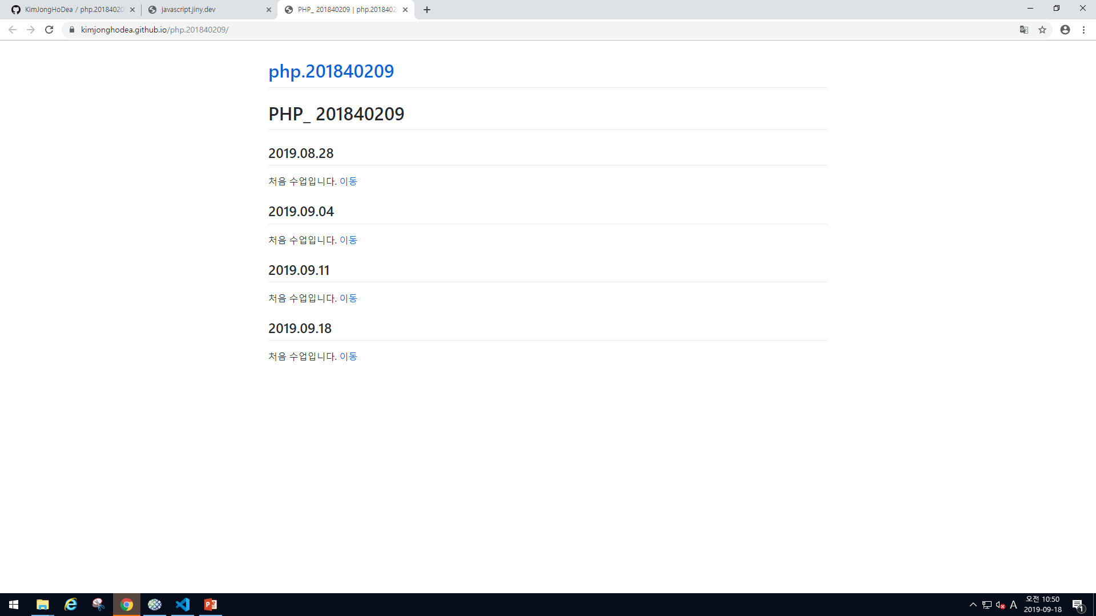
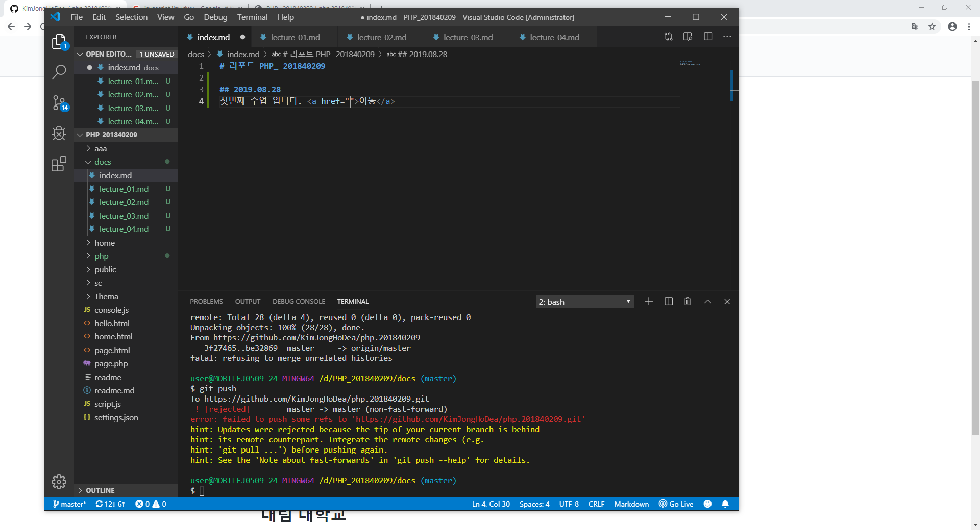
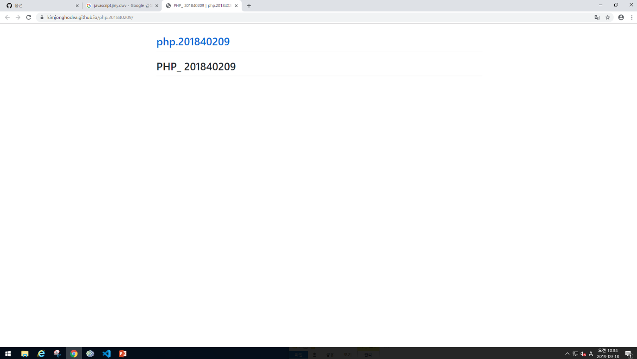
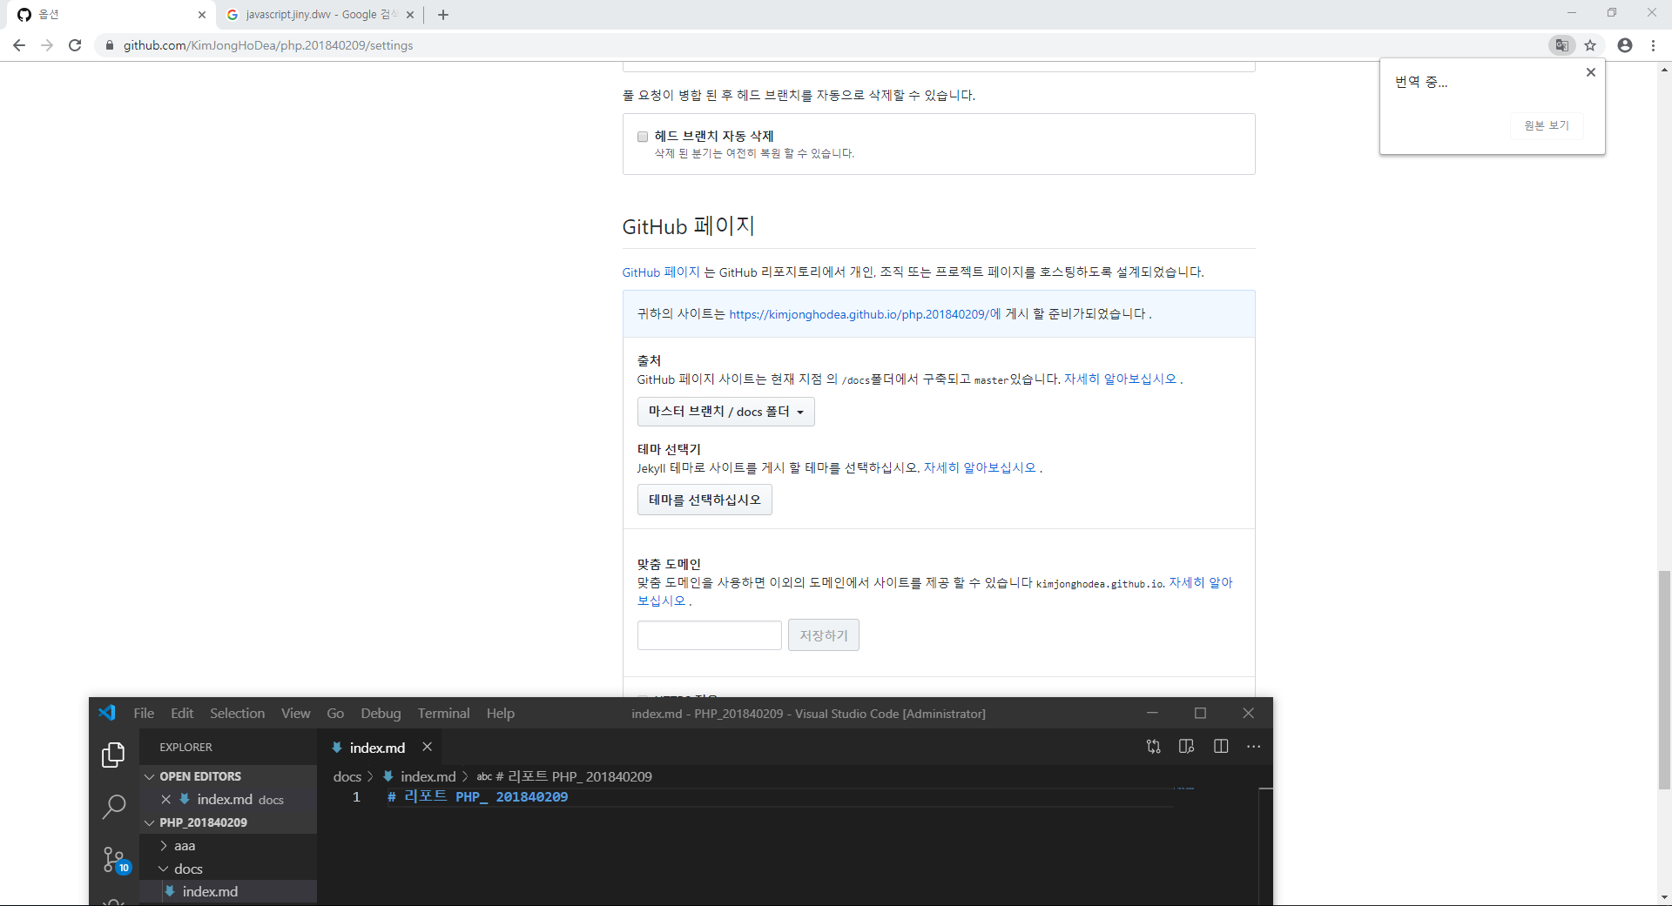

Slide 2
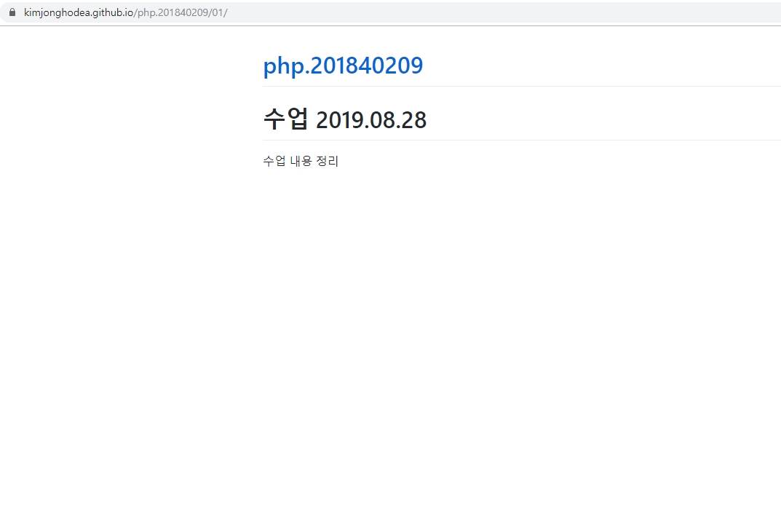
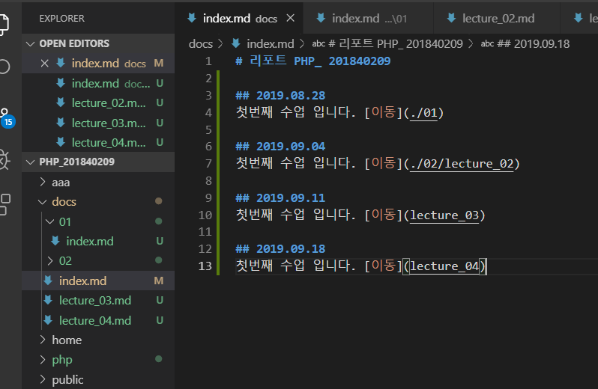

Slide 3
<h2>수업 내용 정리</h2>
git에서 자신의 리포지토리 (이름 예시:[PHP.123456]) 에 있는 settings에
들어가 인터넷 스크롤을 아래로 내리다보면 git hub page의 가장 첫번째 탭에 보면
없음에서 마스터 브랜치/docs 폴더 라는 탭으로 변경해준다.<br>
바로 변경이 안될때가 있는데 그럴땐 리포지토리에서 docs 폴더와 필요한 파일을
구해두고(혹은 만들고) index.md,html 을 만든다 그렇게 하면 기본적으로 git에게
할당받은 사이트에 접속하면 기본 페이지가 나타난다.<br>
기본적인 메인 페이지를 만들었다면 다른 웹 사이트 처럼 이동하며 알아볼수있도록
링크를 걸어둔다. html 이라면 <a href ="~~~~">""</a>로 링크를 걸어
이동할수있지만 md는 인라인 주소 삽입 방법과 참조 링크 삽입 방법 함축적 링크 사용 방법이 있다.<br>
우선 인라인 주소 삽입 방법은 [주소에 대한 설명](~~~~~~)이런식으로 표기하는 방법이고 참조 링크 삽입 방법은 링크 삽입 시 문법으로 \[""]\[참조 번호] 참조 번호 작성 문법은 \[참조 번호]:주소 이다.(나무위키에서 자주 쓰는 방식으로 알고있음.)<br>
마지막으로 함축적 링크 사용은 링크 삽입시 문법으로 [참조 이름] 참조이름 작성 문법은 [참조 이름]: 주소 이다. 사실상 참조링크,함축적 링크에서 참조 번호, 이름은 글 어디에든 적어두어도 된다. URL주소만 적을때는 <주소> 형태로 작성하면 됨. <br>
그림삽입은 html보다 더 간단하다. html로 그림을 삽입하려면 <img /절대 경로 값 > 이런식인대 md는 ![캡쳐](./경로) 만 해두면 된다. 사실상 익숙해지면 html보다 쉽고 더 빠르게 익히는것이 가능하다. <br>

Slide 4
그림삽입은 html보다 더 간단하다. html로 그림을 삽입하려면 <img /절대 경로 값 > 이런식인대 md는 ![캡쳐](./경로) 만 해두면 된다. 사실상 익숙해지면 html보다 쉽고 더 빠르게 익히는것이 가능하다. <br>
html 제목은 보통 hr태그를 쓴다. md 에서는 원하는 제목을 쓰고 =을 밑에 줄에 그어주면 된다. h2 태그를 md에서는 -을 긁어주면 된다.(예시)
hellow
=============
Hi!!
---------
이런식으로 가능하다. html에서 글자 크기를 나누려면 p태그나 h12345 태그 등 사용해야하지만 md는 #의 갯수로 크기가 결정된다. 현제 작성도중 중간 확인을 위해 업로드를 해보았지만 제대로 페이지가 올라가지 않는(새로 빌드된 페이지들) 현상이 발생했다.<br>
왜 이런 문제가 생기는지는 모르겠지만 페이지 빌드 실패... 이런건 보통 페이지 구성중 오타나 태그 오류로 인해 발생하는 문제라고는 하지만 사실상 처음 접하는 사람에게는 문제가 많다. 파악이 되는대로 수정할것.<br>
현제 생각되는 지점들은 업로드 버젼과 다른 버젼을 올려져서 생기는 문제라도 생각됨.
<br>
다시 마크다운으로 넘어와서 **을 붙이면 굵게 할수있다._를 붙이게 되면 기울기가 가능하다. 굳이 _ 가 아니더라도 *을 붙여도 기울일수 있다.
예시
**가나다라**
*가나다라*
_가나다라_
<br>

Slide 5
<br>
실제로 md로 코딩을 하다보면 가독성 이 유독 눈에 띈다. 기울기나 굵기는 코딩하면서 바로바로 보여주기에 적당한 값을 찾기가 쉽다.
그리고 문서처럼 보이게 하는 태그도 존재한다. 바로 > 인대 오른쪽 꺾쇠 괄호 이다. 밑에 예시 처럼 보여준다.
> 인용문
< https://kimjonghodea.github.io/php.201840209/ >
<br>
그리고 md의 행열로 표를 만드는 방법은
>테이블1 | 테이블 2 | 테이블3
>--- | --- | ---
>md | html | js
<br>
행과 열로 나눌 부분을 -과 |로 나누면 된다.
월래 md가 문서용으로 나온 프로그램인 만큼 웹 용보다는 문서용으로 더 적합하다는 말이 많다. 모처럼 흥미있는 프로그램이 생겼는대 아쉬울 따름..
<br>
실제로 md로 코딩을 하다보면 가독성 이 유독 눈에 띈다. 기울기나 굵기는 코딩하면서 바로바로 보여주기에 적당한 값을 찾기가 쉽다.
그리고 문서처럼 보이게 하는 태그도 존재한다. 바로 > 인대 오른쪽 꺾쇠 괄호 이다. 밑에 예시 처럼 보여준다.
> 인용문
< https://kimjonghodea.github.io/php.201840209/ >
<br>
그리고 md의 행열로 표를 만드는 방법은
>테이블1 | 테이블 2 | 테이블3
>--- | --- | ---
>md | html | js
<br>
행과 열로 나눌 부분을 -과 |로 나누면 된다.
월래 md가 문서용으로 나온 프로그램인 만큼 웹 용보다는 문서용으로 더 적합하다는 말이 많다. 모처럼 흥미있는 프로그램이 생겼는대 아쉬울 따름..

Slide 6
아무리 해도 웹페이지가 이상해서 급하게 올립니다.

